Slide 1
Руководитель: Малюгина Л. А. МБУОШИ "Ляминская СОШИ»
«Творческое ассорти»
Выставка творческих работ воспитанниц в технике: плетение бисером, плетение из бумаги, вязание крючком, вышивка крестиком, художественная обработка меха.

Slide 2
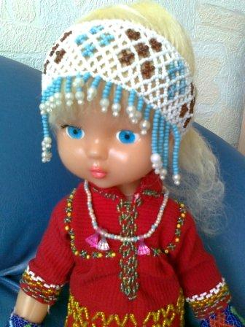
«наряд ханты» (вышивка, плетение бисером)
Рынкова анна (7 кл)

Slide 3
«кашпо»
(плетение из бумаги)
Тайбина александра (6 кл).

Slide 4
Лемпина татьяна (5 кл), кантерова анастасия (4 кл), велло анастасия (5кл)
«закладки» (вязание крюком)

Slide 5
«давайте дружить» кол. Работа (худ. Обработка меха, пенопласт)
Тайбина александра(6 кл), кантерова анастасия(4 кл), колыванова алёна (6 кл)

Slide 6
кантерова анастасия (4 кл), тайбина елена (3 кл)
«шапочка»
(вязание крючком)
«повязка»
(вязание крючком)

Slide 7
Тайбина александра (6 кл)
«осьминог»
(вязание крючком)
«осенняя пора»
(плетение из бумаги, плетение бисером)

Slide 8
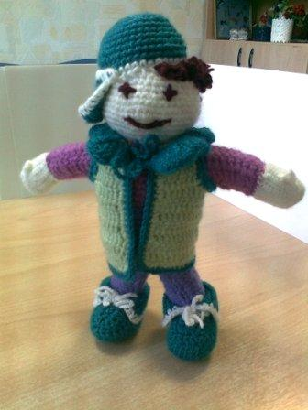
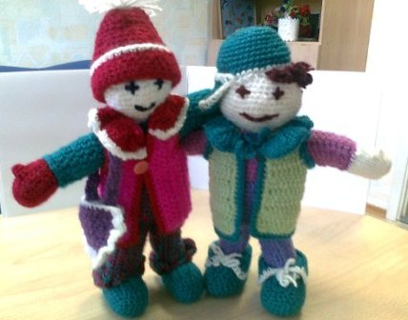
Кантерова анастасия (4 кл)
«КУКЛА» (вязание крючком)
Тайбина елена (3 кл)

Slide 9
«веселые клоуны» (ткань, синтепон)
Тайбина Александра-5 кл, Рынкова вика-5 кл

Slide 10
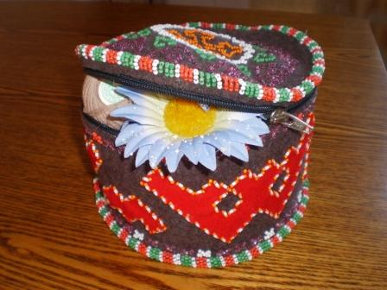
«туес» (ткань-драп, бисер)
Рынкова анна (13 лет).

Slide 11
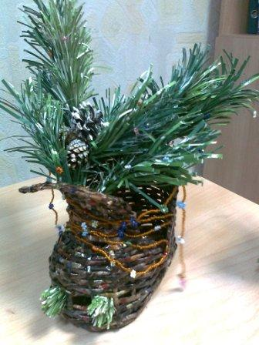
«Игольница» (Ткань, бисер)
Сувенир «башмак»
(плетение из бумаги)
Тайбина аграфена (12 лет) Тайбина александра (13 лет

Slide 12
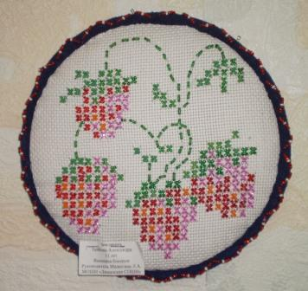
«яблоко»
(вышивка бисером)
«Земляника»
(вышивка бисером)
Денисова надежда (12 лет) Тайбина александра (13 лет)

Slide 13
Рынкова анна (13 лет)
«тучан»
(ткань, бисер)

